Slide 1


Les webinaires de la PAC
« Le rafraichissement géothermique»
AFPAC / AFPG / FNCCR / ADEME / BRGM
L’AFPAC
Une réponse au défi CO2 et à la transition énergétique

Slide 2

Intervenants du Webinaire
Accueil | Arnaud KAUTZMANN - Secrétaire de l’AFPAC
Introduction | Jean-François CERISE – Vice-Président de l’AFPAC
Présentation de l’AFPG | Christophe LUTTMANN - Délégué Général de l’AFPG
Bureau d’étude géothermique | Jean-Loup LACROIX – Président StratéGéo Conseil
Bureau d’étude fluide | Jérôme MATHIEU – Président S2T
Conclusion | François DEROCHE - Président de l’AFPAC

Slide 3
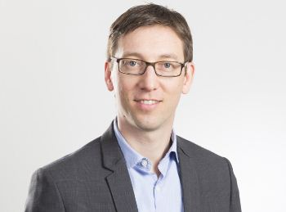
Accueil
Accueil : Arnaud KAUTZMANN, Secrétaire de l’AFPAC

Slide 4
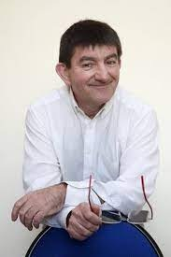
Introduction
Introduction : Jean-François CERISE, Vice-Président de l’AFPAC

Slide 5
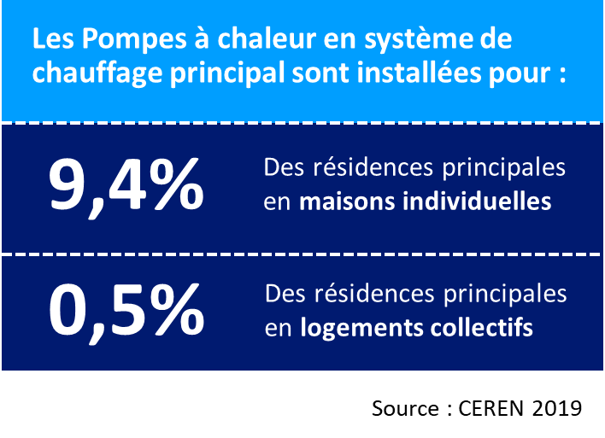
Un marché de la pompe à chaleur dynamique, avec de belles perspectives offertes par la SFEC¹
Source : PAC&Clim Info
¹SFEC : Stratégie Française Energie et Climat (SNBC + PPE)
Notes:
Le marché des PAC est de plus en plus dynamique.
PAC air/eau croissance remarquable de +84% 2019/2018 et stabilité 2020
PAC geo stable ~ 2800 pcs / an -4%
PAC Hyb ~ 3800 pcs /an -5%
PAC ECS (CET) = -5% mais forte croissance depuis 2021 suite crise
PAC air/air (bleu/blanc) = +15% conditions de confinement ont fait prendre conscience aux particuliers des problèmes de confort de leur habitation.
D’après nos estimations le poids des PAC en MI est de 9,4% et 0,5% en logements collectifs

Slide 6
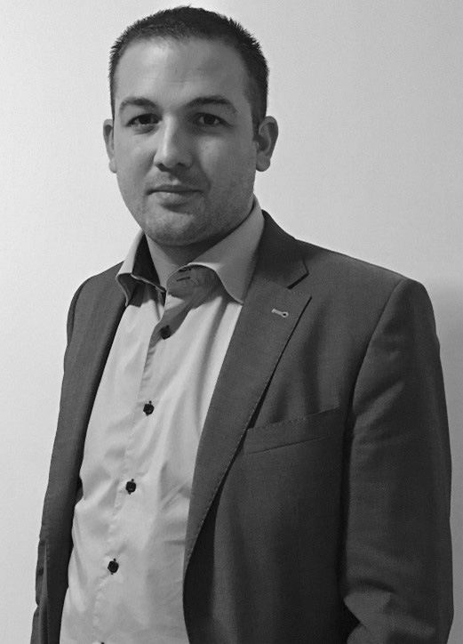
Animation
Animation : Christophe LUTTMANN – Délégué Général de l’AFPG

Slide 7
L’AFPG en quelques lignes
Création en juin 2010 sous l’impulsion du BRGM et de l’Ademe
Une centaine d’adhérents en France métropolitaine et dans les DROM en géothermie de surface et géothermie profonde : des foreurs, des fabricants de pompes à chaleur, des exploitants de réseaux de chaleur, des bureaux d’études (fluides, thermiques, sous-sol..), des équipementiers, des énergéticiens. Et aussi des universités, des écoles d’ingénieurs, des Pôles de compétitivité…
Nos missions :
  Représenter et fédérer les professionnels de la filière en France métropolitaine et dans les DROM.
  Informer les parties prenantes (institutionnels, porteurs de projets privés et publics, grand public…) des ressources et de la diversité de l’offre géothermique.
  Accompagner les pouvoirs publics en matière de réglementation, de législation et de qualification…
  Valoriser et exporter le savoir-faire français (Cluster Geodeep en géothermie profonde)

Slide 8
Quelques actions concrètes pour la filière Géothermie de surface
Réglementation
Décret GMI, règlementation thermique (Label E+C-, RE2020)
Qualification RGE
RGE travaux : Branches Forage (QUALIFORAGE) et PAC (QUALIPAC)
RGE Etudes : Métiers de l’Ingénierie (OPQiBi : 1007 et 2013)
Expertise et groupes de travail
BETEG, dispositifs de soutien (Fonds chaleur, Ma Prime’Renov), Boites à outils Conduite de projets, , Étude de marché,
Recensement des installations, Cartographies relatives à la GMI, Valorisation des ICU
Information, sensibilisation
Formations (BE / Archis) et animation
Journées de sensibilisation en région / Boosting Days
Journées techniques / Webinaire AFPG / AFPAC
Congrès/ salons : Semaine de la chaleur renouvelable Les Assises des EnR / EnerJ-meeting / JDLG 2022
Partenariats
Institutionnels : L’ADEME, le BRGM
Syndicats : Le SFEG, l’AFPAC, le SER
Club de la Chaleur renouvelable : AMORCE, la FEDENE, ENERPLAN, CIBE, ATEE…
Pôles de compétitivité : Pôle AVENIA, Fibre-Energivie
Associations internationales : EGEC, IGA, Trion-Climate, GGA…

Slide 9
Le rapport alarmant du GIEC
L’influence des êtres humains sur le réchauffement de l’atmosphère, des océans et des continents est sans équivoque. En émettant des gaz à effet de serre (GES), l’humanité a provoqué des changements rapides et étendus au niveau de l’atmosphère, de la cryosphère (glaces terrestres et marines), de la biosphère (les êtres vivants) et des océans.
Sous l’effet des émissions de GES passées et futures, les changements du système climatique observés au cours des récentes décennies se poursuivront durant tout le XXIème siècle et au-delà. Cela augmentera la probabilité d’impacts sévères, généralisés et irréversibles sur les écosystèmes et les êtres humains
Source : Rapport GIEC – Août 2021
Au regard de ses consommations d’énergie, le bâtiment est le 2ème secteur émetteur en France. Si l’on ajoute les émissions liées à la fabrication des matériaux et équipements utilisés dans les constructions neuves et rénovations, le secteur représente 1/3 des émissions nationales ! Il est encore très dépendant des énergies fossiles et se place en 1ère position en termes de consommations d’énergie finale en France. Le chauffage est le premier enjeu carbone du secteur, loin devant les autres (40% des émissions du secteur). Ce constat fait écho au fait que la production de chaleur renouvelable est l’un des défis majeurs de la transition énergétique pour la France.
Source : Neutralité Carbone dans le secteur du bâtiment – IFPEB / CARBONE 4 - juillet 2020

Slide 10
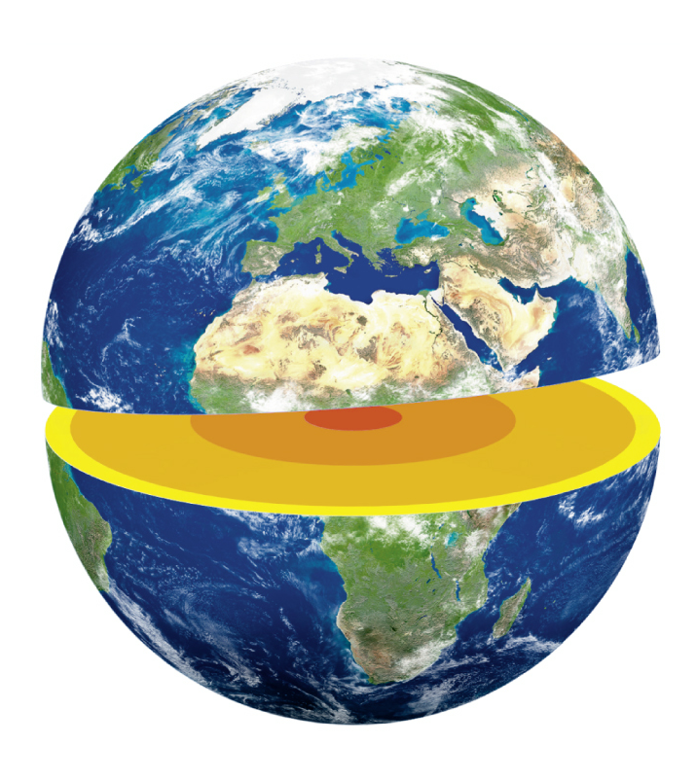
Qu’est-ce que la géothermie ?
3 Formes de géothermies distinctes :
  La géothermie Haute température
  La géothermie à usage direct
  La géothermie de surface ou TBE
C’EST L’UTILISATION DE LA CHALEUR NATURELLE DE LA TERRE A FAIBLE OU MOYENNE PROFONDEUR
La géothermie, du grec géo (la terre) et thermos (la chaleur).

Slide 11
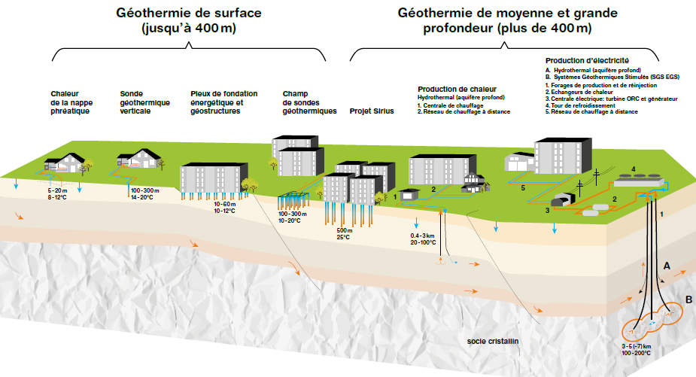
Les différentes formes de Géothermie

Slide 12

Qualifier le sous-sol
La ressource hydro / géologique : Jean-Loup LACROIX – Président StratéGéo Conseil

Slide 13
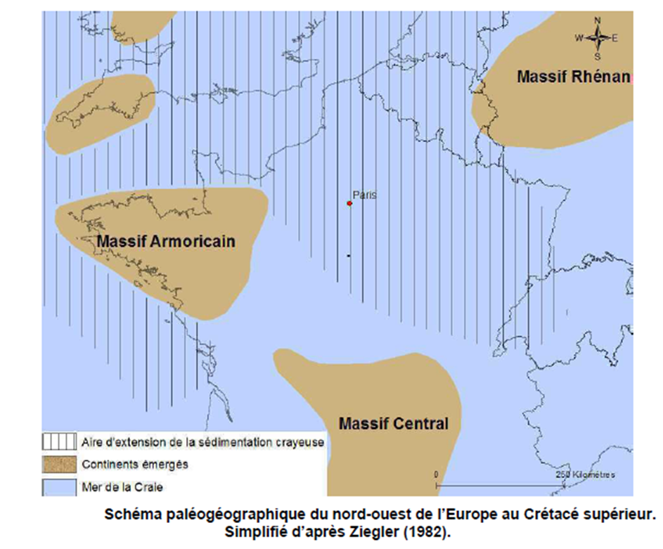
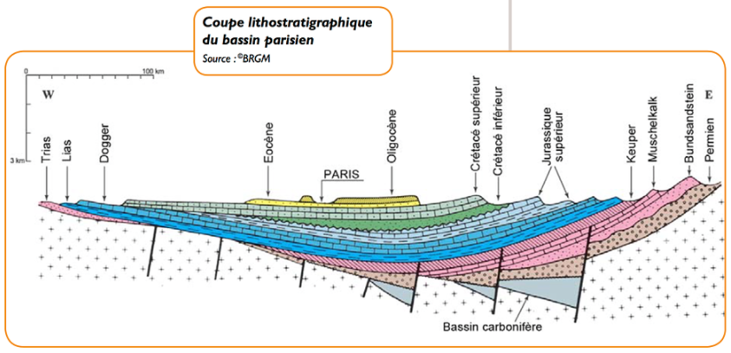
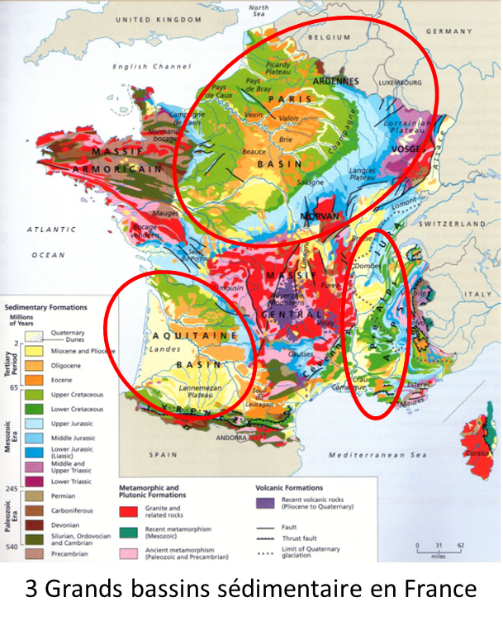
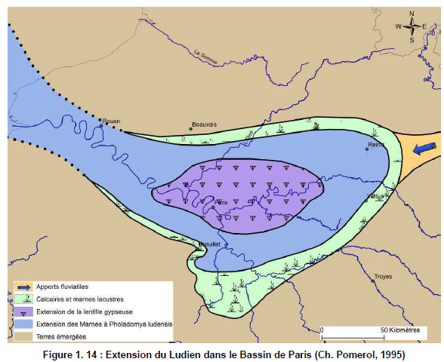
Un peu d’histoire géologique
Le bassin sédimentaire multicouches du Bassin Parisien
Le bassin sédimentaire parisien s’étend sur plus de 110 000 km² avec
250 Millions d’années d’histoire.
Sa formation a pour origine la montée des Mers
Succession de phases de Transgression et de Régression sur 250 Millions d’années.
Environ 10 réservoirs aquifères en IDF
Qui peuvent présenter de fortes hétérogénéités spatiales.
3 grands bassins sédimentaires en France

Slide 14
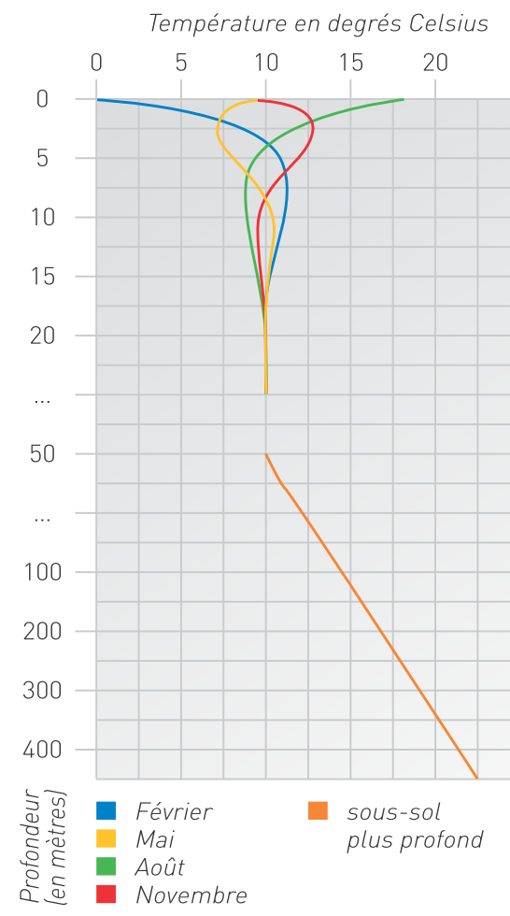
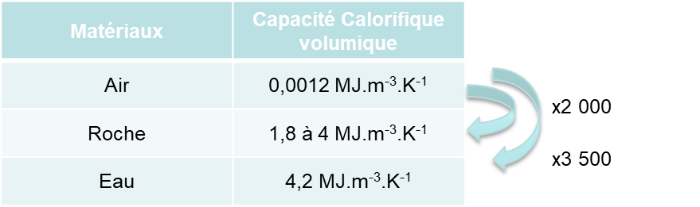
Performance thermique du sous-sol
Les variations saisonnières sont amorties sur les 10 premiers mètres.
En profondeur le flux géothermique est le seul apport.
Profite de l’inertie de l’eau ou de la roche

Slide 15
Les différentes formes de Géothermie
La Géothermie assistée par pompe à chaleur (T<40ºC)
Spécificité :
Dans ce cas de figure, la ressource géothermique est à une température trop basse pour un usage direct. Il est donc nécessaire d’utiliser une pompe à chaleur géothermique pour amplifier l’énergie prélevée ou injectée au sous-sol pour pouvoir la diffuser à la bonne température dans le bâtiment. Avec cette typologie de ressource, il est possible de produire du chauffage et du rafraichissement.
Héliothermie / PAC sur capteurs horizontaux
Géothermie sur échangeurs compacts / PAC sur Corbeilles géothermiques
Géothermie sur murs géothermiques / PAC sur capteurs verticaux de surface
Cloacothermie / PAC sur eaux usées
Géothermie sur nappe / PAC sur aquifère
Thalassothermie / PAC sur eau de mer
Géostructure / PAC sur Fondations thermoactives
Géothermie sur SGV / PAC sur Echangeur vertical

Slide 16
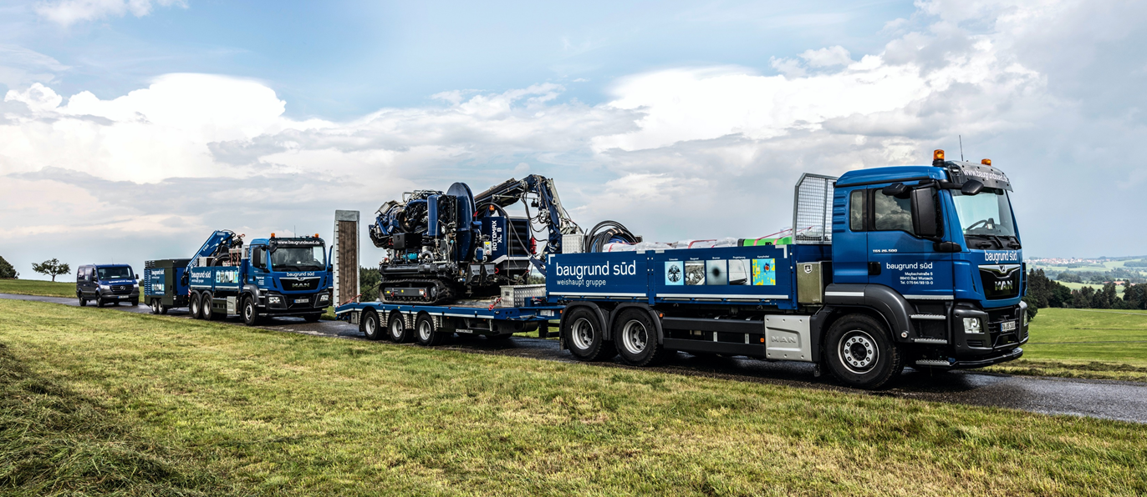
L’atelier de forage géothermique

Slide 17
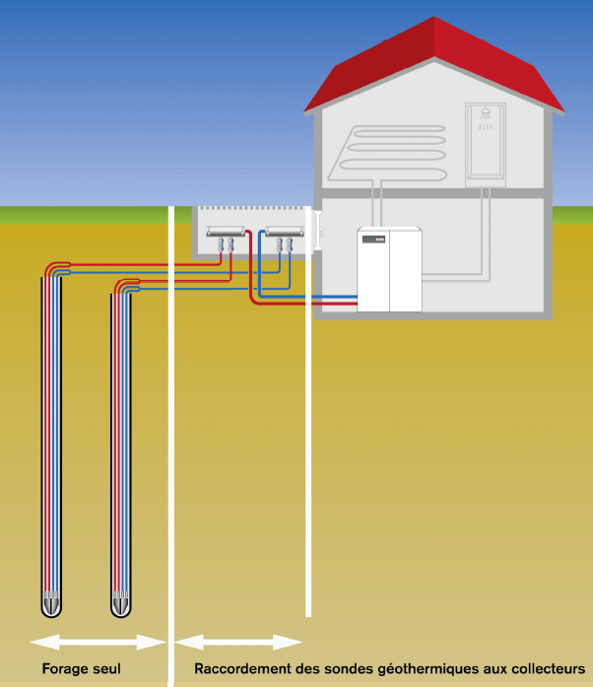
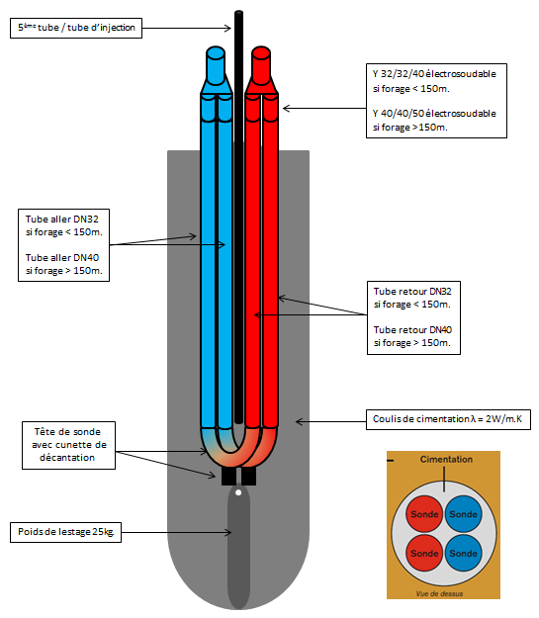
La sonde géothermique verticale
Le principe consiste à faire circuler un fluide caloporteur en circuit fermé dans un échangeur vertical.
Le transfert de calories se fait avec le sol sans sollicitation d’une nappe souterraine.

Slide 18
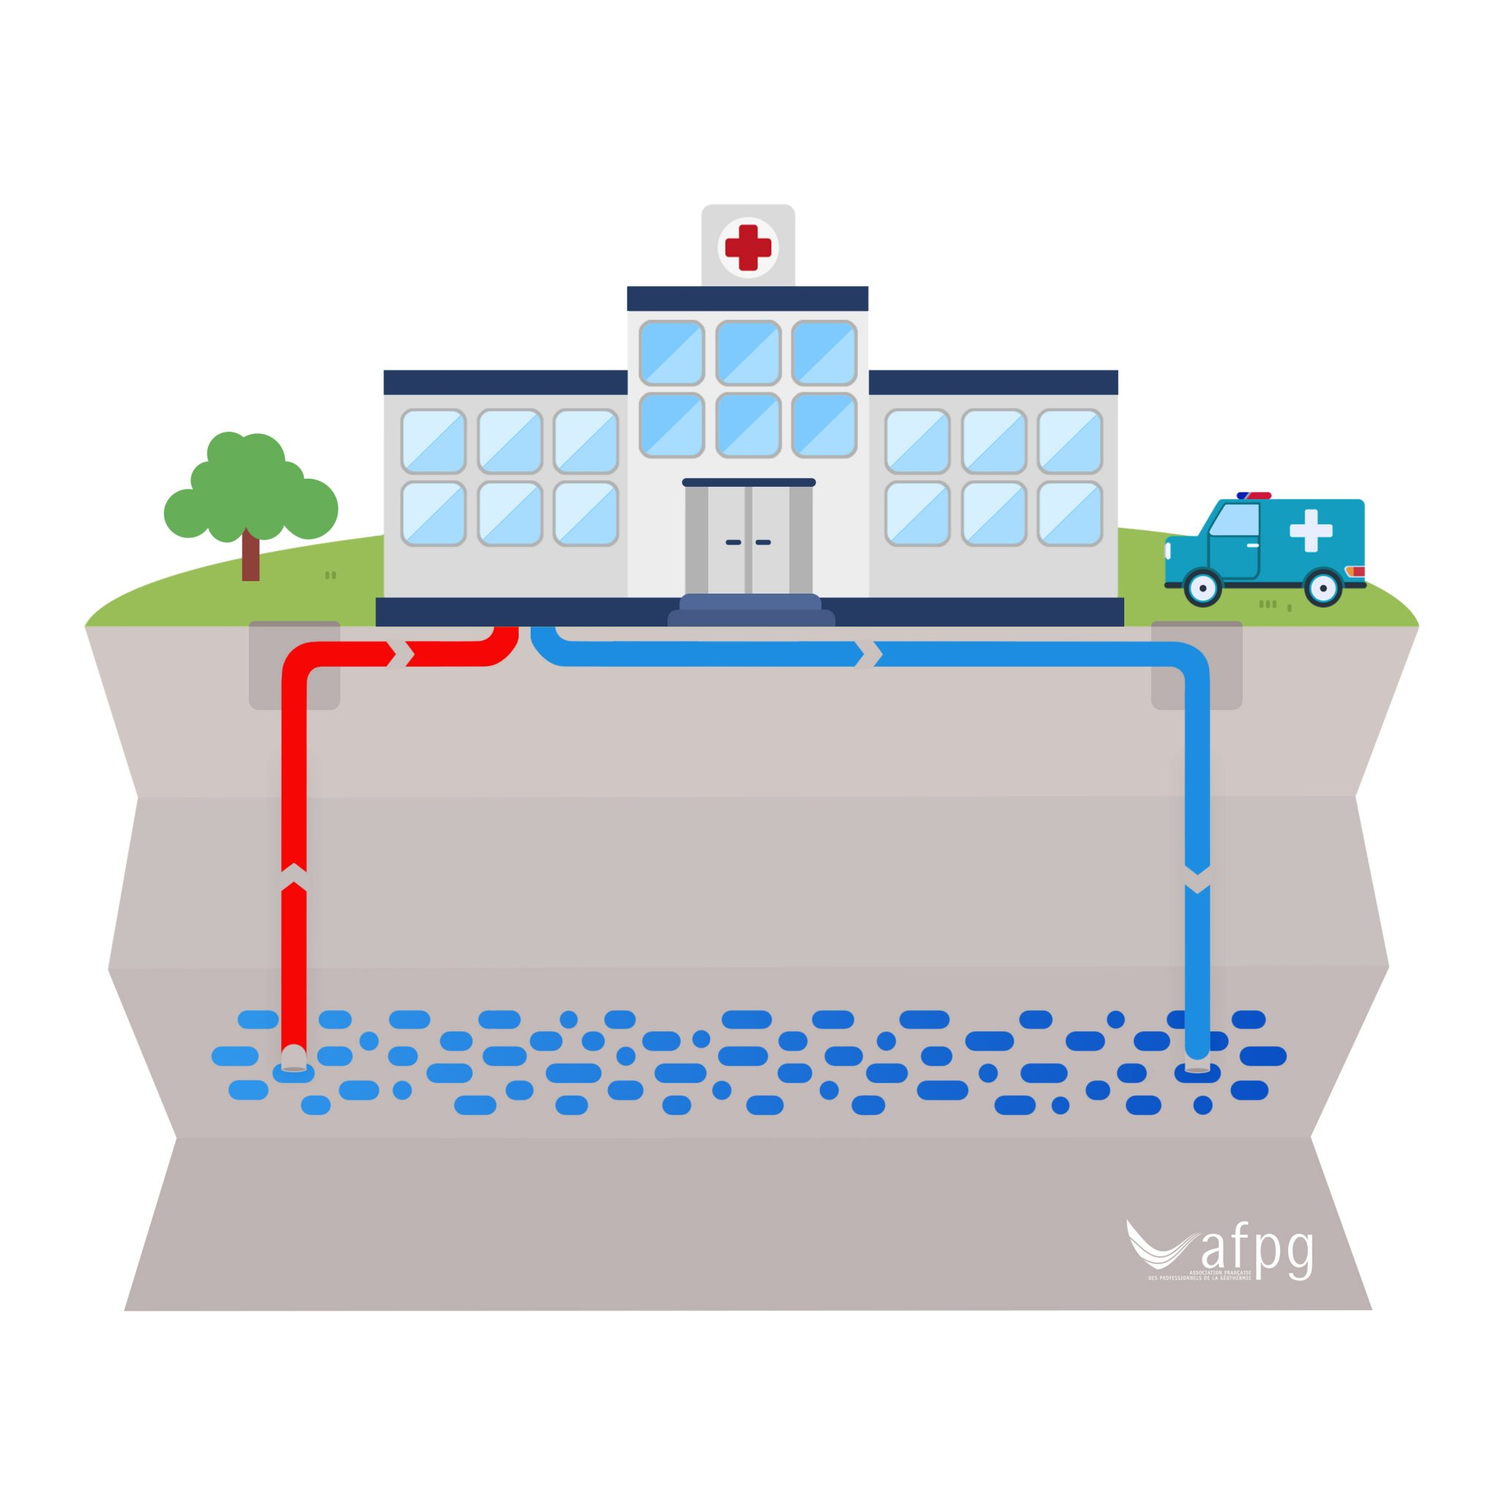
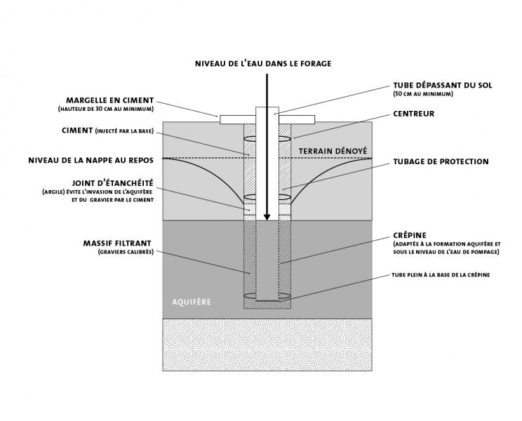
La Géothermie sur nappe / PAC sur aquifère
Le doublet sur aquifère consiste à pomper l’eau d’une nappe souterraine au travers d’un forage de production et de faire passer cette eau dans un échangeur thermique à plaques pour y puiser des calories avant de réinjecter via un second forage.

Slide 19
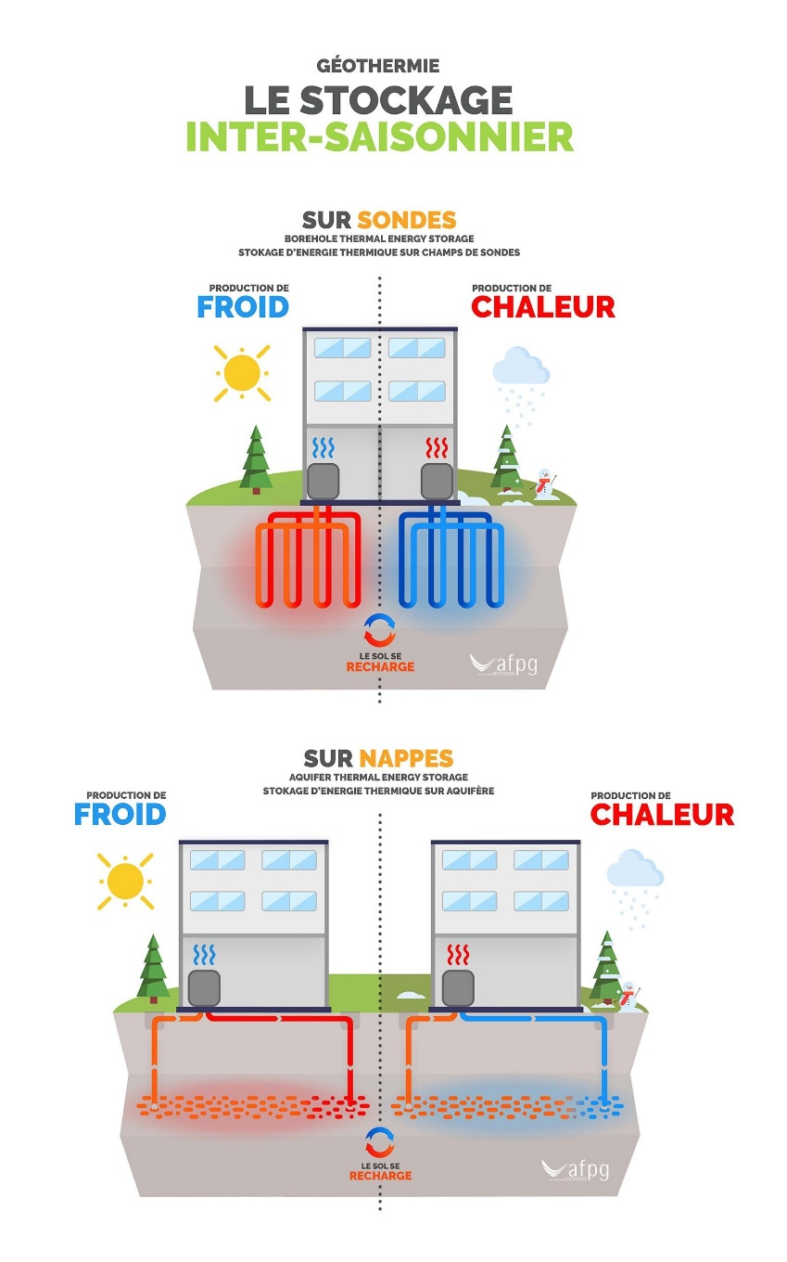
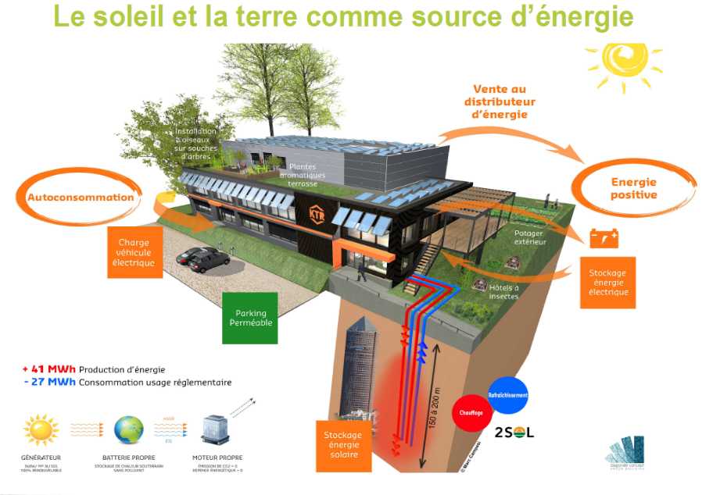

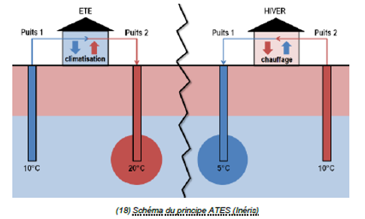
Le stockage intersaisonnier – BETES / ATES

Slide 20
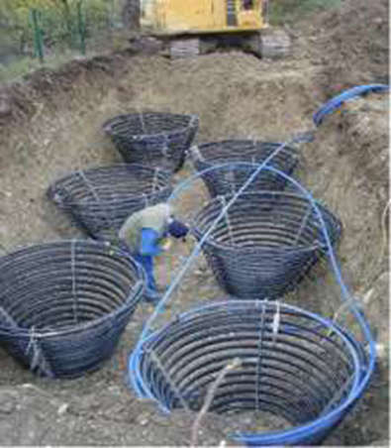
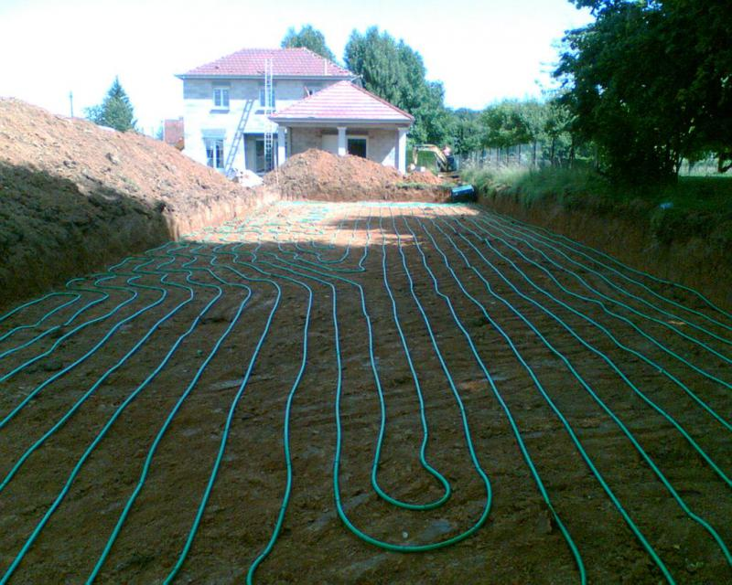
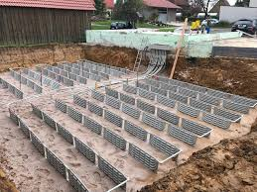
Echangeur horizontal ou compact
En horizontale, la profondeur des tubes en PE doit être au moins 20cm sous la couche sujette au gel de la région. En fonction de la température du site, la profondeur est généralement comprise entre 0,6 m et 1,5 m. Espacement DN25 – 50cm. (Env. 25w/m²).
En système compact, la puissance soutirée est valorisée à Env. 1kW / corbeille avec un diamètre 1m – espacé à l’axe de 4m – Profondeur 2,50m.

Slide 21
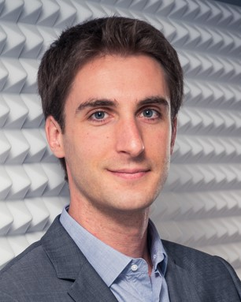
Les besoins thermiques du bâtiment :
Le dimensionnement géothermique : Jérôme MATHIEU – Président S2T

Slide 22
Les besoins de chaleur d’un bâtiment
Pic de besoin de puissance
Text de base

Slide 23
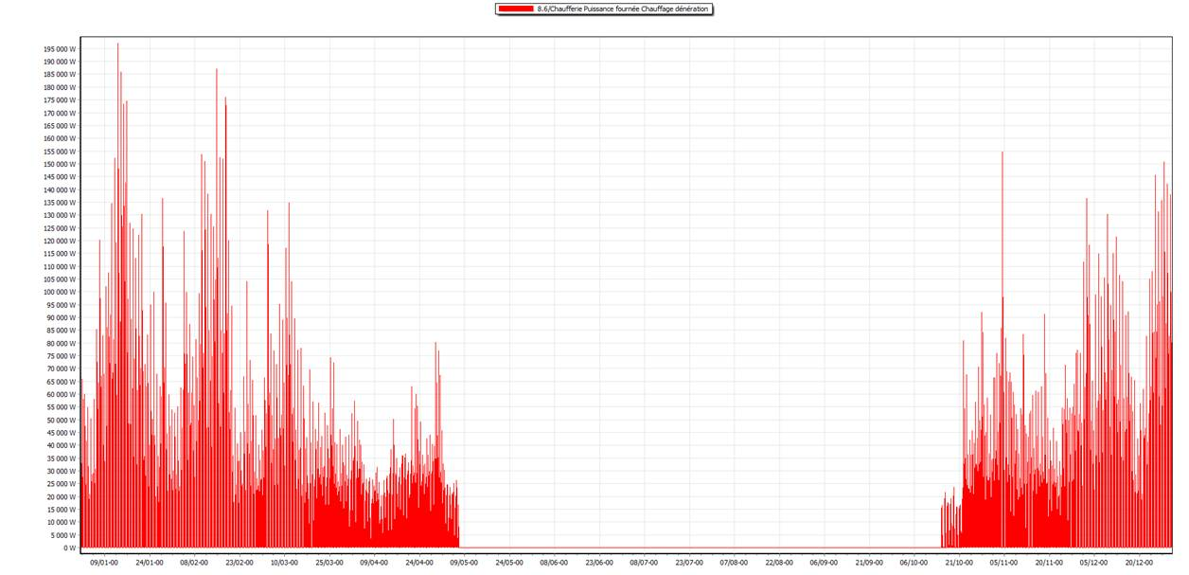
Le dimensionnement et la couverture géothermique
Exemple : Avec 30 à 50% de la puissance, on peut couvrir 80 à 90% des besoins annuels.
En géothermie ,on recherche avant tout à produire de l’énergie(kWh/a)et non pas de la puissance (kW)

Slide 24
Courbes de puissance & Monotones

Slide 25
Courbes de puissance & Monotones

Slide 26
Courbes de puissance & Monotones

Slide 27
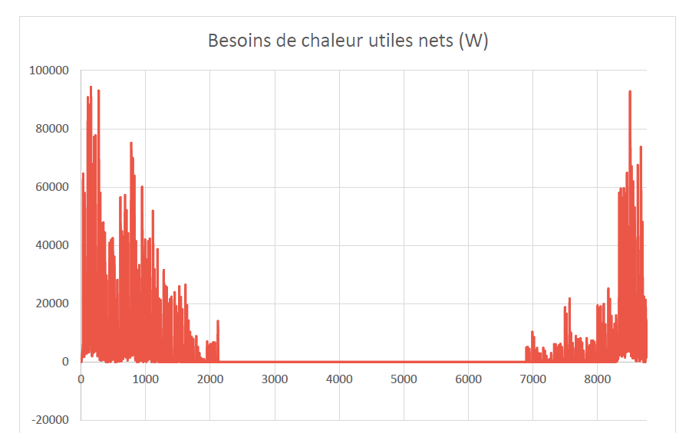
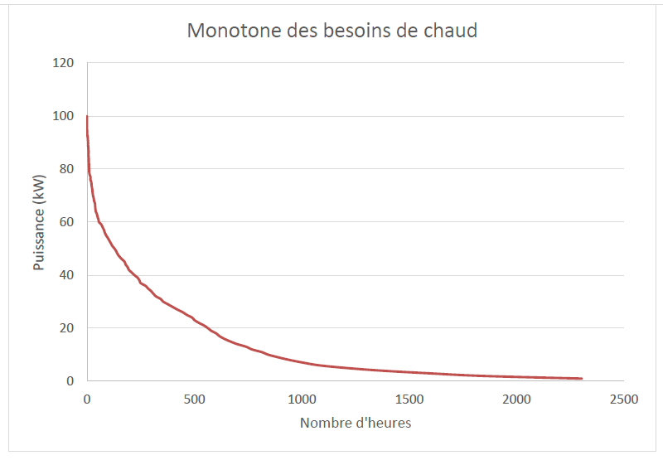
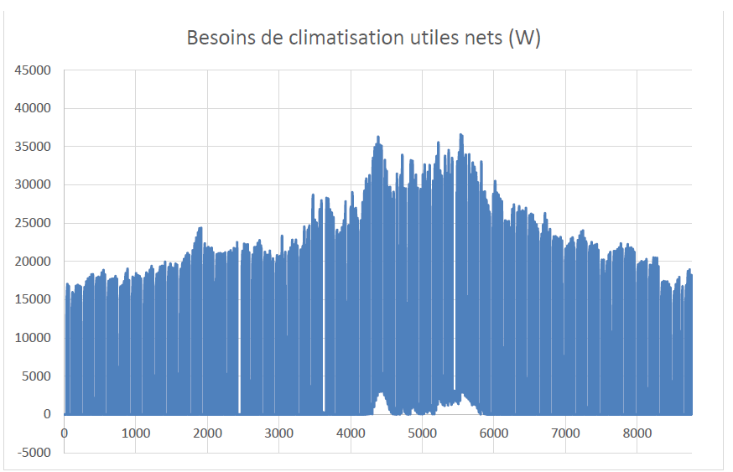
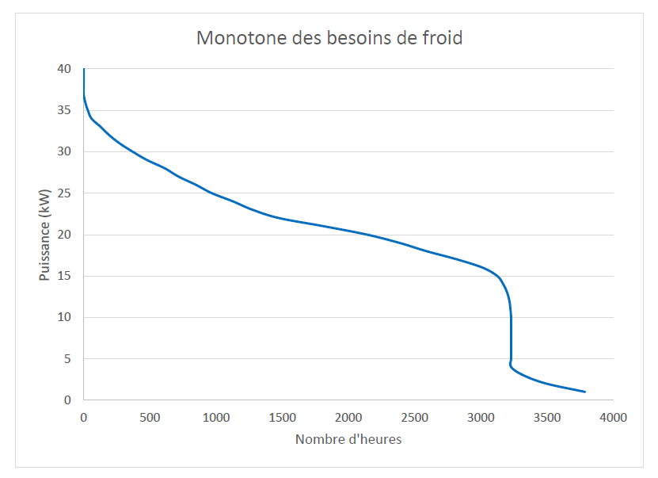
Les besoins thermiques du bâtiment

Slide 28
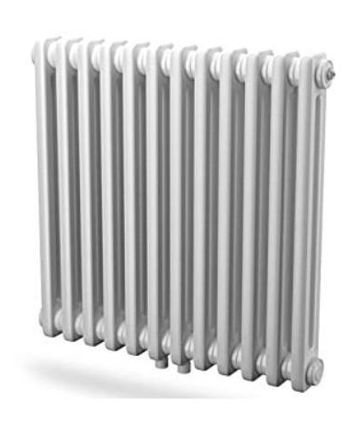
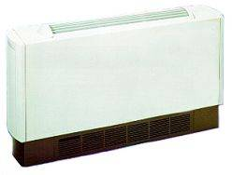
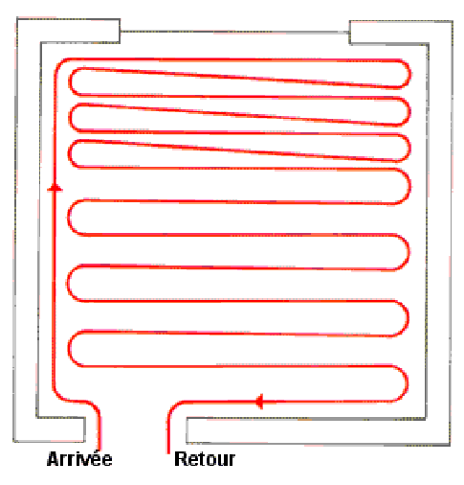
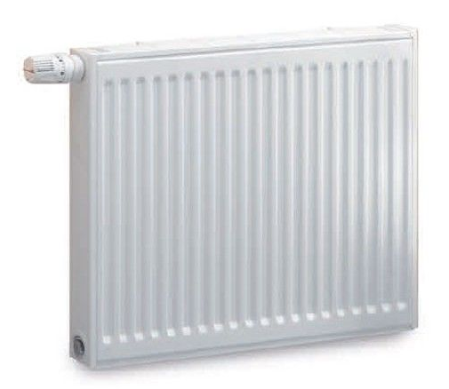
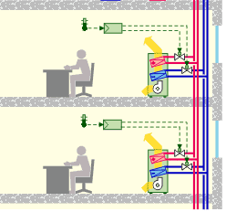
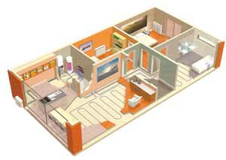
Le choix des émetteurs

Slide 29
La pompe à chaleur
Q1
Q2 = Q1 + A
A : Apport d’énergie
CHALEUR
Travail à fournir
50°C
Q1
12°C
Pompe à chaleur
Ressource
Besoin

Slide 30
La pompe à chaleur, en hiver
10°C
45°C
5°C
40°C
Collecteur de retour
Collecteur de départ
Le geocooling permet de « rafraîchir » un bâtiment par simples échanges thermiques. On ne passe alors pas par la PAC (on parle de « bypass »), et on apporte directement la fraicheur du sous-sol à la surface. Puisque la PAC ne fonctionne pas, les rendements sont extrêmement élevés : de l’ordre de 3000 % à 5000 % (30 à 50 kWh de froid apportés pour 1 kWh d’électricité consommée).
Le rafraîchissement ou la climatisation par géothermie se font sans rejeter de chaleur à l’extérieur. Le froid par géothermie trouve donc tout son intérêt en période de canicule où, contrairement à d’autres modes de climatisation plus répandus, il ne participe pas à l’apparition d’îlots de chaleur, c’est-à-dire à une hausse globale de la température dans les zones fortement peuplées.

Slide 31
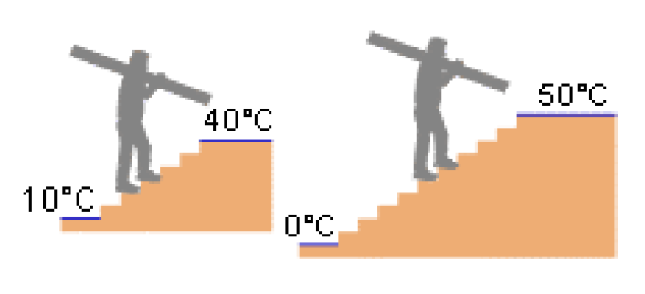
Le choix des émetteurs
L’efficience de l’installation est optimisée quand la température de départ est basse :
La réversibilité du système peut augmenter la performance globale du système géothermique

Slide 32
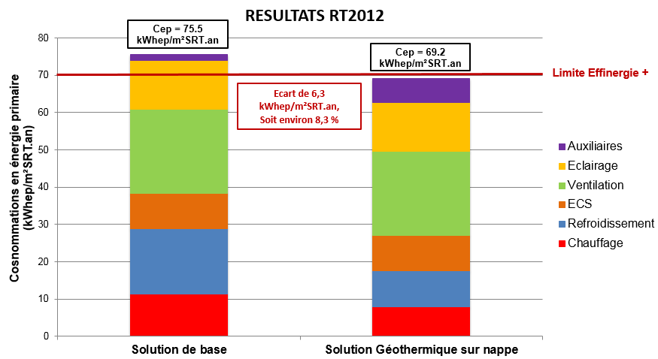
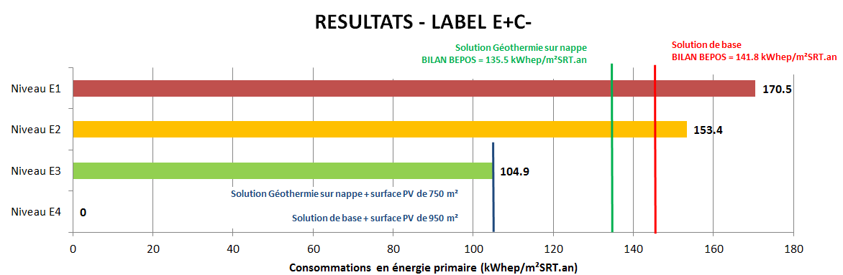
Les avantages de la géothermie
Elle présente des qualités énergétiques et environnementales
> Rendements importants et stables (COP>5/6) même au plus froid de l’hiver,
> Réduction des consommations électriques et donc nos dépendances aux énergies fossiles,
> Diminution par 4 à 6 des émissions de gaz à effet de serre,
> Augmentation de la part EnR dans la production,
La géothermie améliore les niveaux de certifications
> Niveau Effinergie + (RT2012-40%)
> BREEAM 2016 (18 crédits)
> HQE Bâtiment Durable 2016 (seuil des 210 kwhep/m²/a, 4 points suppl…)
> Référentiel E+C-
> Permet plus facilement d’atteindre le Effinergie +,
> Réduction de 20% de la surface de PV pour atteindre E3.

Slide 33
Le froid géothermique ?
Par la Pompe à chaleur, réversible, en été
Collecteur de retour
Collecteur de départ
Pas d’ilot de chaleur

Slide 34
Le froid géothermique ?
Par géocooling
Collecteur de retour
Collecteur de départ
30 à 50 kWh de froid apportés pour 1 kWh d’électricité consommée

Slide 35
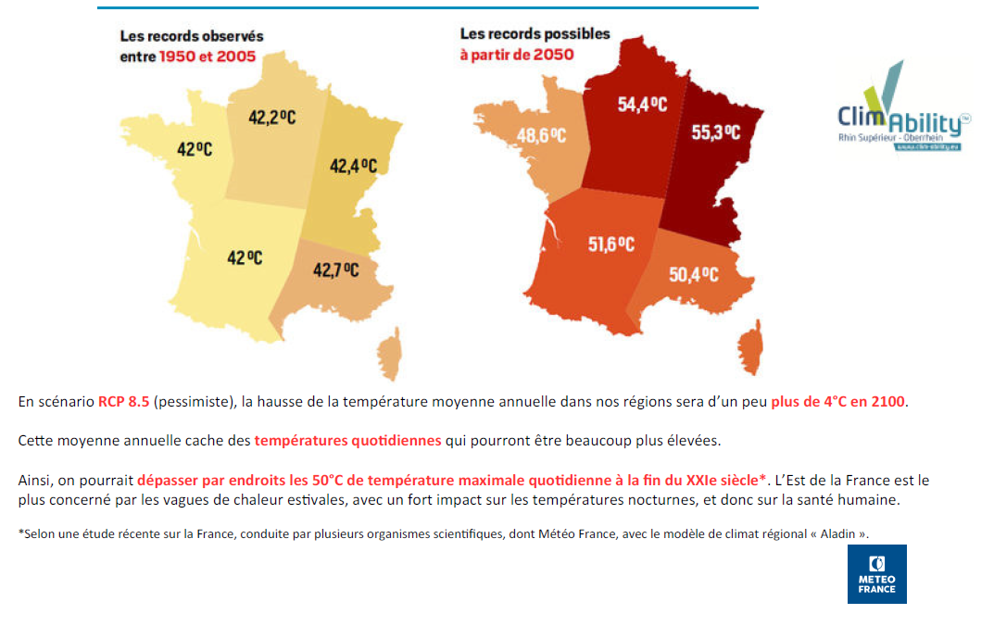
Constat et projection

Slide 36
Intérêt du rafraichissement géothermique
Economie
Décarbonation
Confort
Résilience
RE2020

Slide 37
Projets propices
Plancher chauffant
CTA
RE2020
Confort d’été
ET
pas de froid
Pieux

Slide 38
Vision opérationnelle
Montage, coûts et subventions : Christophe LUTTMANN – Délégué Général de l’AFPG

Slide 39
Quels sont les points de vigilance d’un projet géothermique ?
Montage d’une équipe projet et phase de conception :
Il est important d’avoir un Maître d’Œuvre ≠ MOE Technique/Fluide
A chaque phase de conception, une phase de conception géothermique
Il est d’important d’avoir un accompagnement en phase d’exécution car les contraintes proviennent bien souvent du sous-sol.
Analyse du site envisagé – Consultation d’un BET Géothermique
OPR de l’installation et régulation
Suivi des travaux et réception des ouvrages
DCE phase définitive + ACT
Conception définitive
Etude de faisabilité / Pré - conception
Phase de reconnaissance
Dépôt du PC

Slide 40
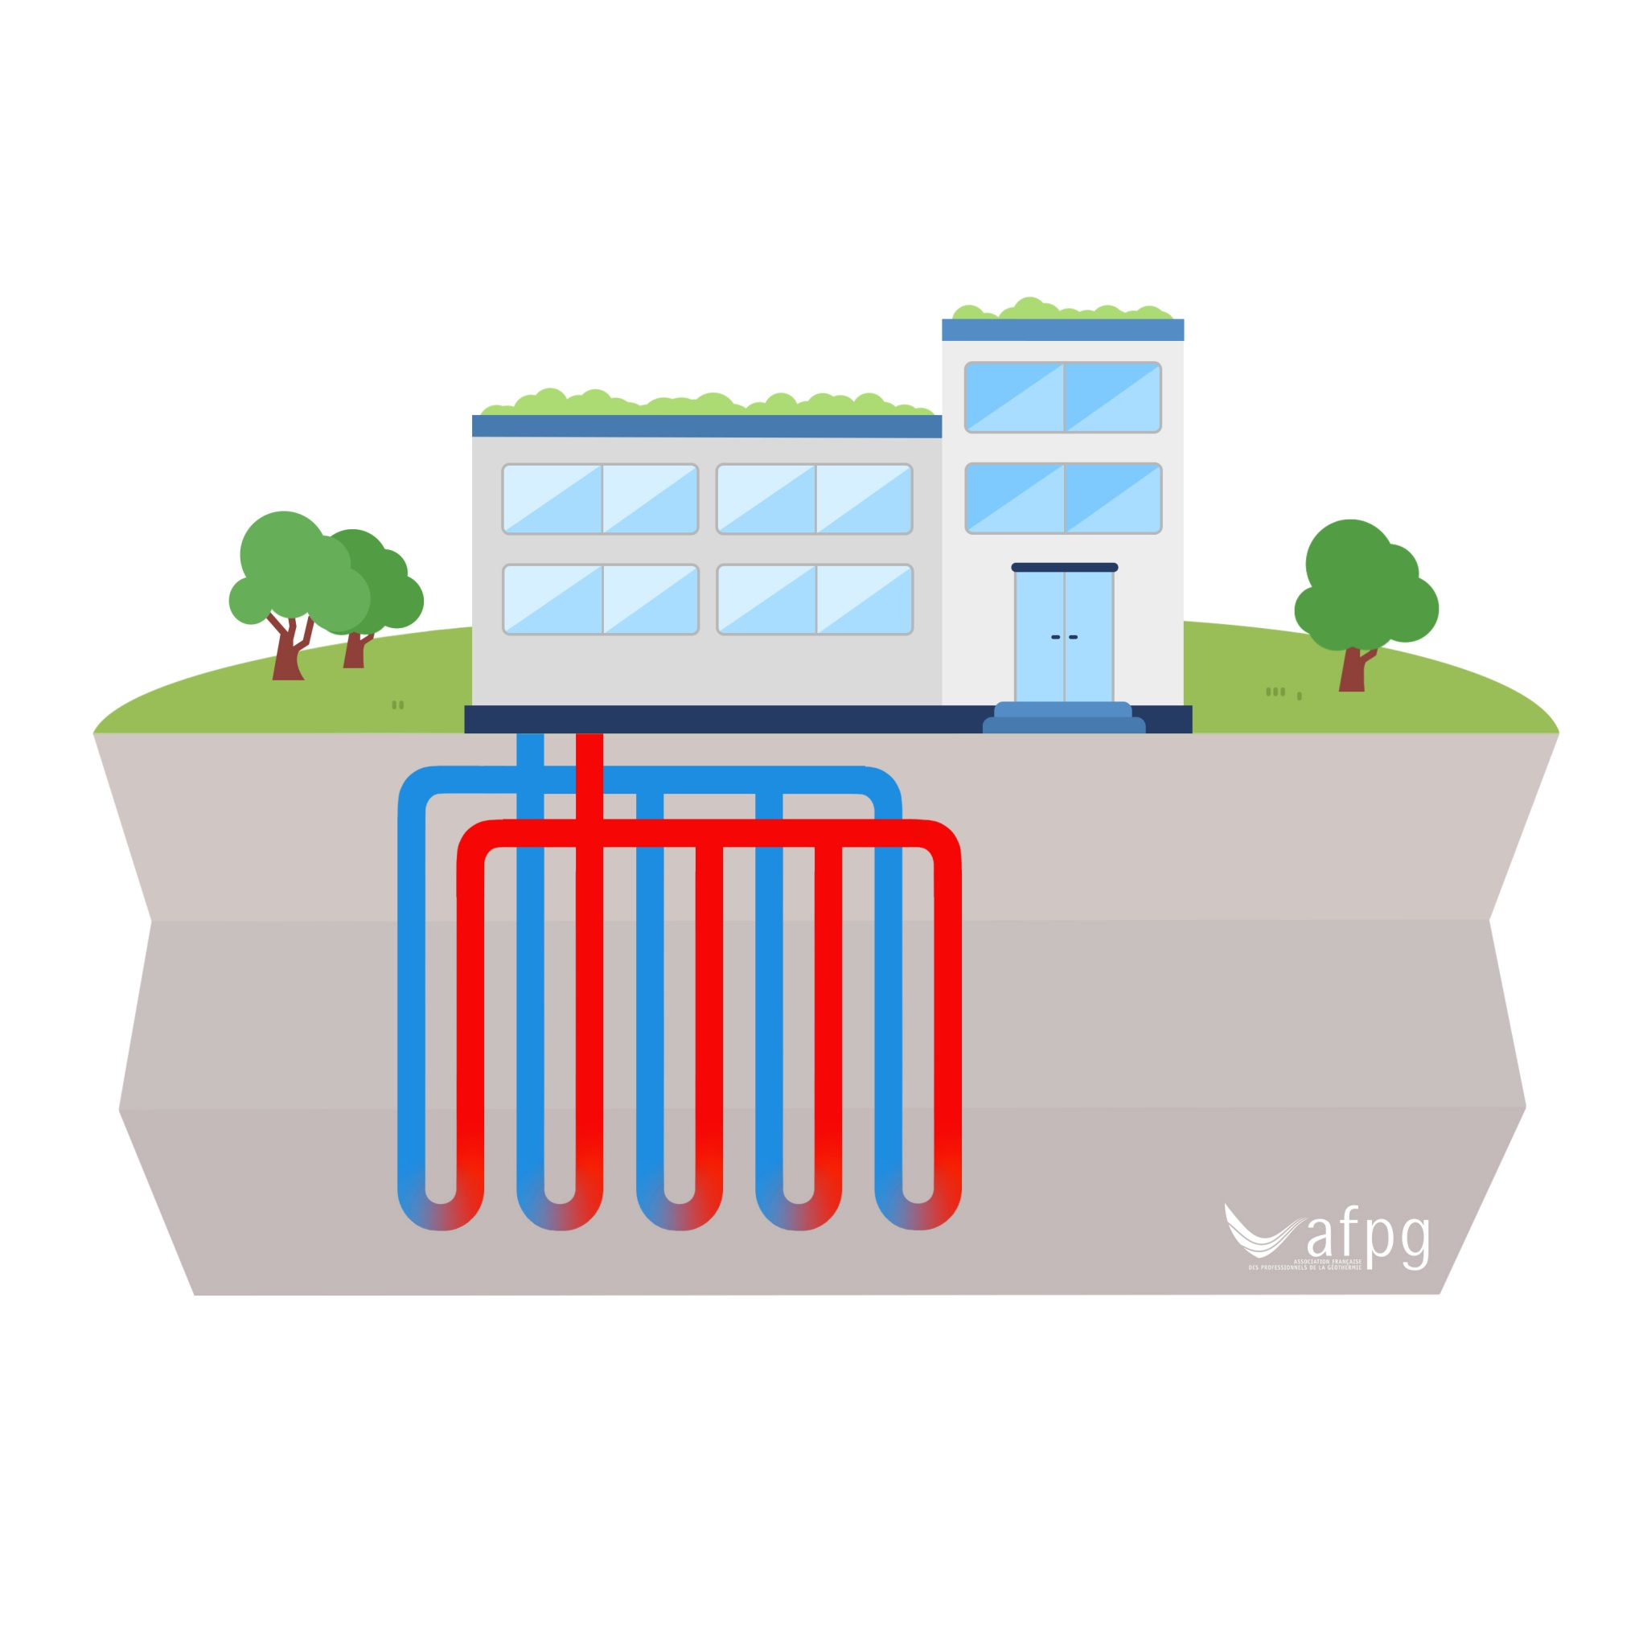
Combien ca coute?
Cout de la production de chaleur / froid :
- +/- équivalent à une chaufferie traditionnelle
- le surcout = les forages
Géothermie sur sondes
- 1 sonde à 200m = entre 10 et 20k€HT
- 1 sonde à 200m = +/- 10kW = +/- 20 000 kWh - suffisant pour 1 maison
- possibilité d’installer des dizaines, voire des centaines de sondes.
- temps de retour sur investissement = entre 10 et 20 ans
Géothermie sur aquifère superficiel
- entre 150 k€ et 500k€HT
- adapté aux bâtiments entre 1000 et 10.000m²
- possibilité de réaliser plusieurs doublets
- temps de retour sur investissement = entre 5 et 15 ans

Slide 41
Subvention Ademe via le fonds chaleur
Forfaitaire en mode chaud : Geocooling (rafraichissement passif)
- Entre 25 et 1000 MWh EnR/an - Entre 25 MWh et 1000 MWh
- Sonde : 1 MWh EnR = 40 € / 20 ans = 800 € HT - 1 MWh = 5€ sur 20 ans = 100 € HT
- Nappe : 1 MWh EnR = 20 € / 20 ans = 400 € HT - Aide comprise entre 2 500 et 100 000 €
- Objectif : jusqu’à 50% du Budget global Forage + PAC + Hydraulique en LT
Les aides à la décision :
- La caractérisation de la ressource -
- Les essais de nappe, les TRT
- Les études de faisabilité (Qualification du BE RGE exigée au 01/01/2017)
Conditions de déblocage :
- Etude de faisabilité du potentiel de la ressource géothermique (50% de Subv) Autres aides possibles :
- TRT & Géomodélisation / Essai de pompage - PAC thermofrigopompe
- Plus de 1000h/an de fonctionnement à pleine puissance - PAC sur eau de mer
- Respect du décret sur la géothermie de minime importance - PAC sur eaux usées
- Respect des normes et recours aux entreprises QualiPAC et QualiForage
- Un COP de la PAC > à 4 à B0/W35 et > 3 en application du projet
- Mise en place d’un monitoring de l’installation avec compteurs de chaleur EnR
Déblocage : 80% au PV de réception et 20% sur présentation des performances.

Slide 42
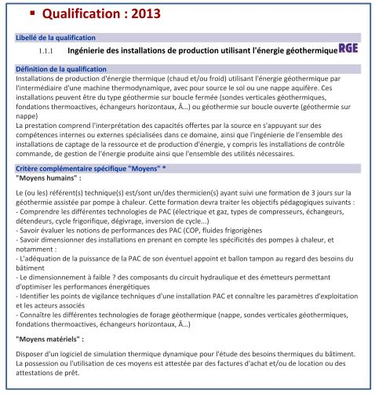
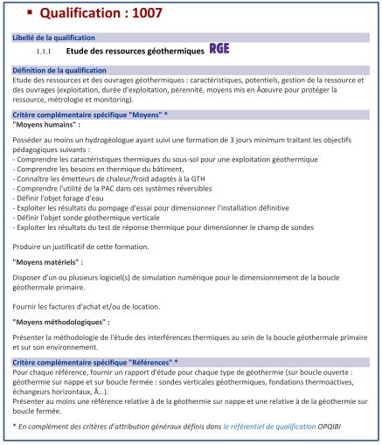
Les qualifications pour BE fluides / sous-sols

Slide 43

Le rafraichissement géothermique
Vos questions

Slide 44

« Outils de relance de la géothermie »

